Slide 1
소득 수준에 따른 건강 상태 분석
20151600, 장승민

Slide 2
데이터 분석 목적(문제 정의)
데이터 분석의 목적을 명확한 한문장으로 정의
소득 수준에 따른 건강수준의 관계 : 지역에 따른 차이 중심으로
데이터 분석 결과 얻고자 하는 value
소득 높음에 따라 건강 관리에 신경을 쓰는지에 대한 가설 검증

Slide 3
데이터 가시화를 위해 선택한 그래프
본 데이터 분석을 통해 찾고자 하는 value의 특징
소득 수준이 높음에 따라 건강 관리에 더 신경을 쓰는지에 대한
가설 검증
분석 결과 가시화를 위해 선택한 그래프의 종류
소득 수준에 따라서 건강지표간의 상관관계를 보여 주어야 함으로 막대 그래프가 선택하여 각 소득 수준에 따라 여러 건강 지표들을 보여준다.

Slide 4
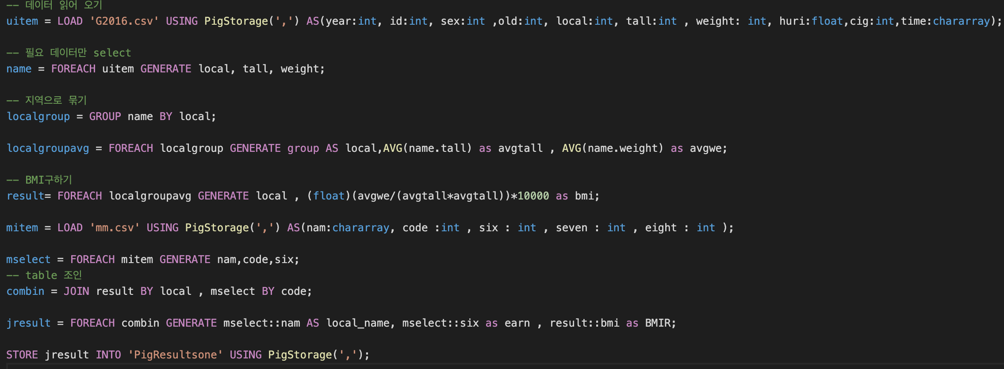
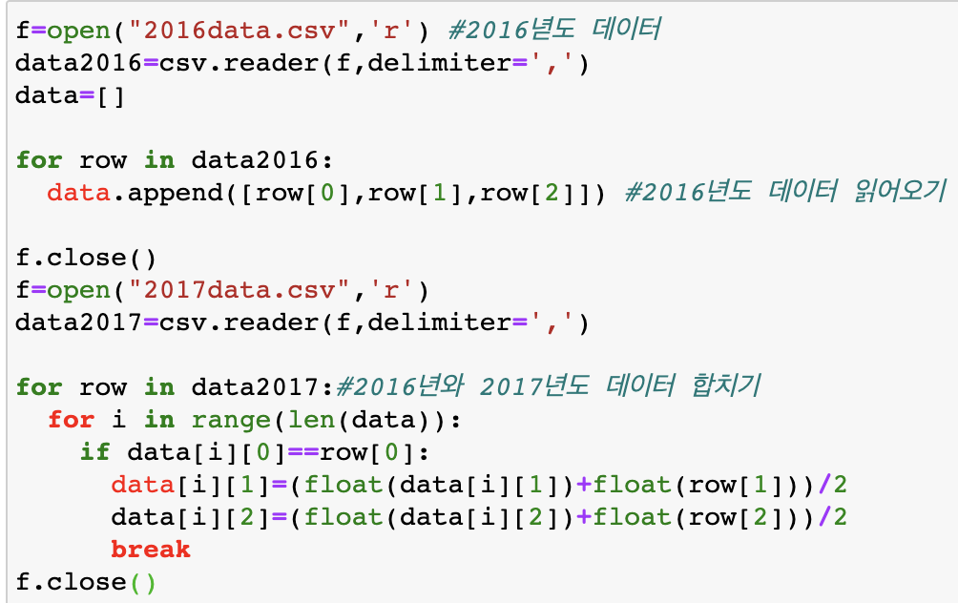
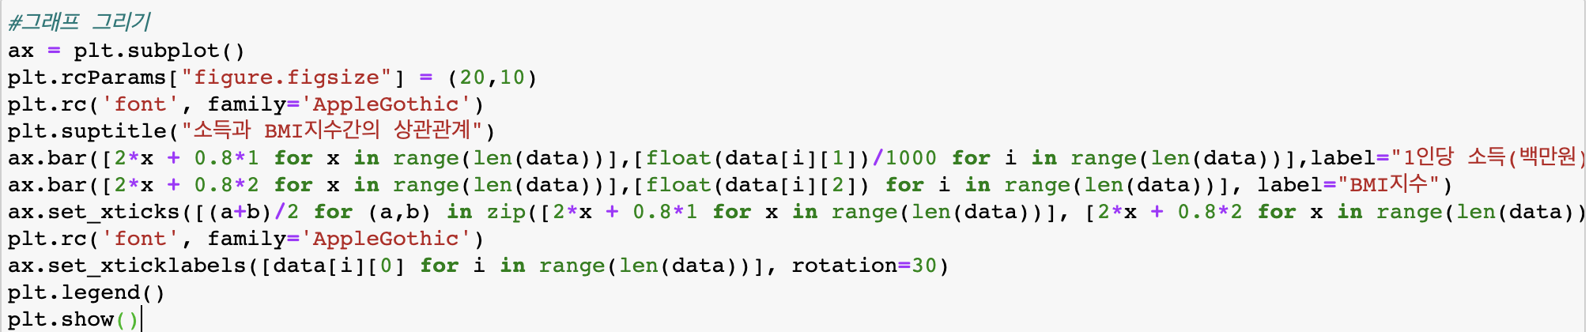
주요 구현 코드
Pig Script
Python code

Slide 5
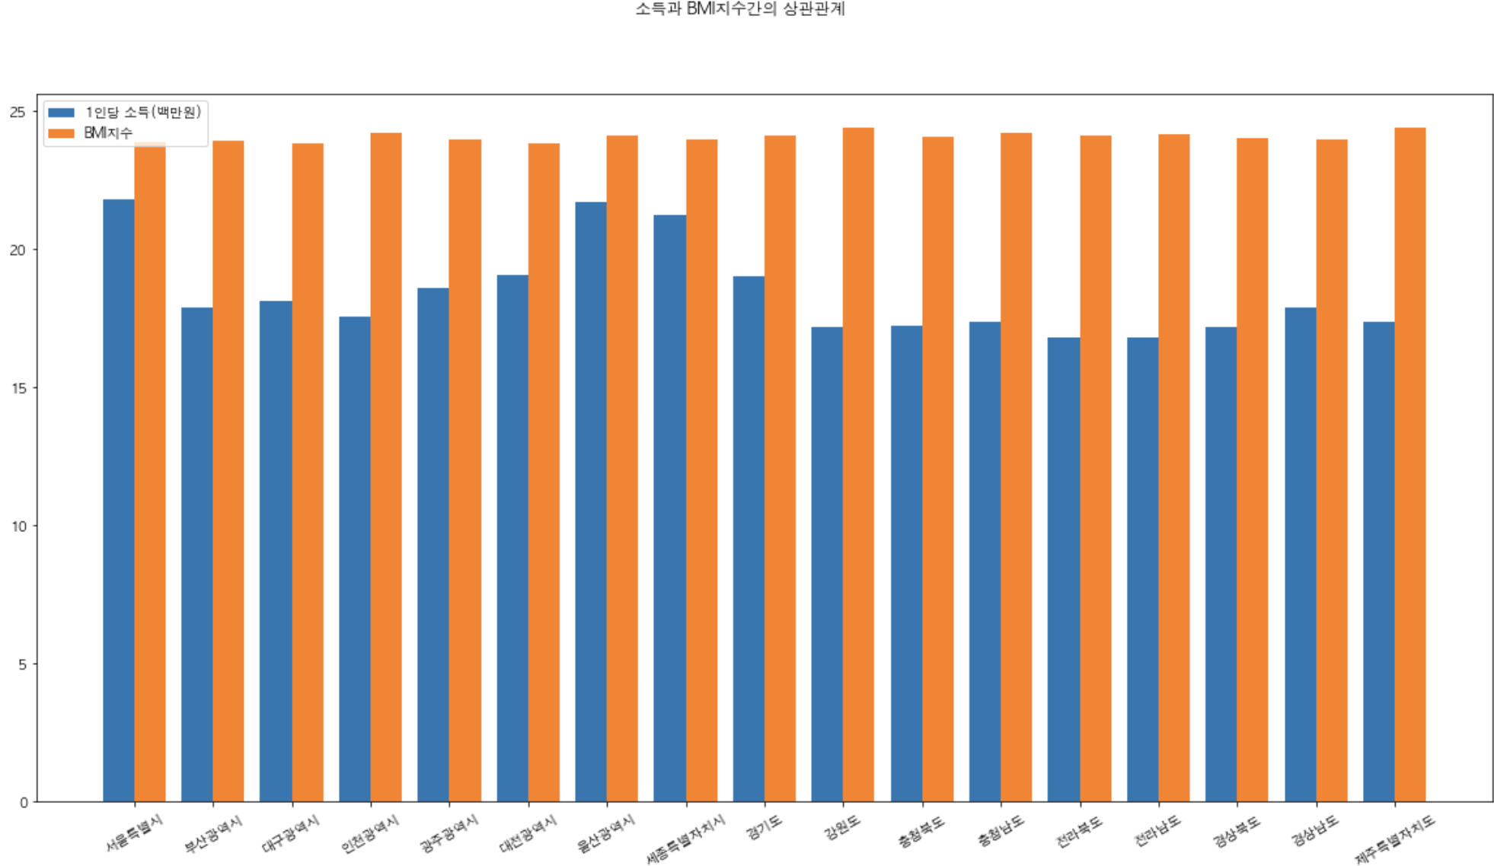
데이터 분석 결과
분석결과 가시화 그래프
x축 : 도시명
Y축 : BMI지수와 1인당 소득(단위 : 백만원)

Slide 6
데이터 분석 결과
분석을 통해 얻은 value(findings)
위 그래프를 통해서 소득수준과 건강상태(BMI지수 기준)간의 아무런 연관 관계가 보이지 않는다. 옛말에 잘사는 사람은 자기 관리를 잘해서 살이 찌지 않는다. 라는 요즘 같이 일정 수준의 소득수준을 가지고 있는 우리 나라에 해당되지 않는다.

